Slide 1
Всеукраїнський інтерактивний конкурс «МАН-Юніор Дослідник»
Номінація «Історик»
Геноцид як феномен ХХ сторіччя
Голодомор 1932-1933 рр. на Чигиринщині
Науковий керівник:
вчитель історії та основ
правознавства Чигиринського
НВК І-ІІІ ступенів №2
Кравченко Олег Андрійович
Роботу виконала:
Добровольська Марія Андріївна
Учениця 7-Б класу
Чигиринського НВК
І-ІІІ ступенів №2
Черкаська область

Slide 2

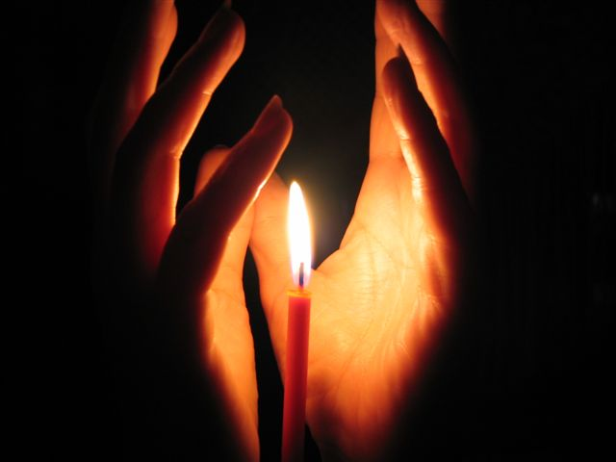
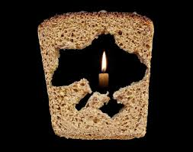
Чи можливе? Чи таке можливе? Чи в таке повірить чоловік? Щоб родючі Українські ниви народили тридцять третій рік…

Slide 3
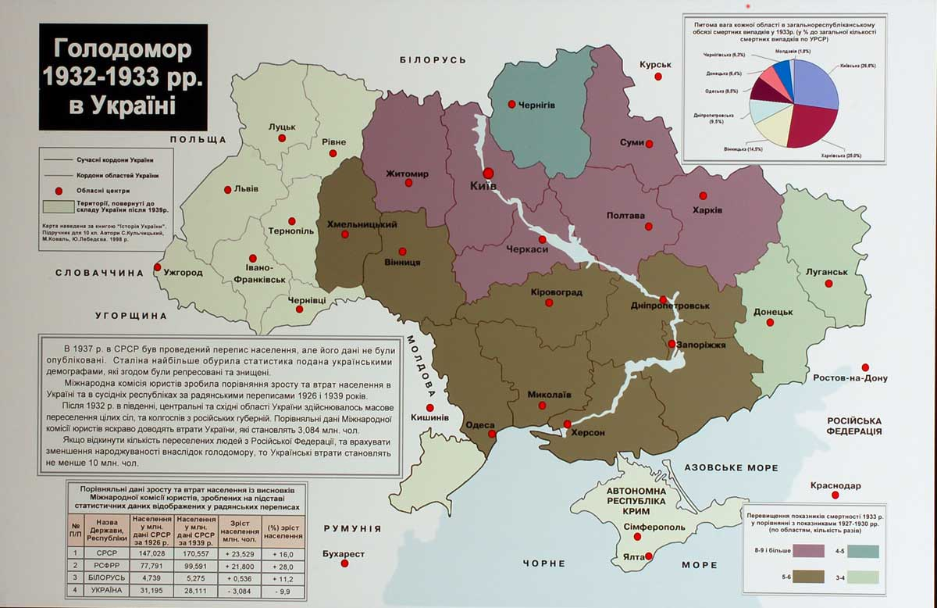
Карта україни, на якій зображено питома вага кожної області в загальнореспубліканському обсязі

Slide 4
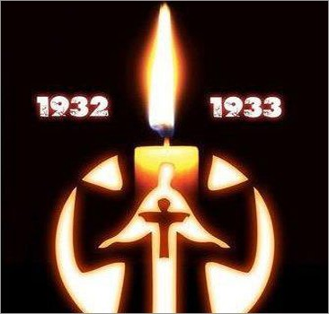
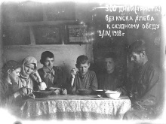

У полі висохли криниці, ніхто не сіяв, не орав, голодний рік, мов чорна птиця, над краєм змореним літав
(народна творчість 1932-1933

Slide 5
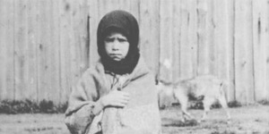
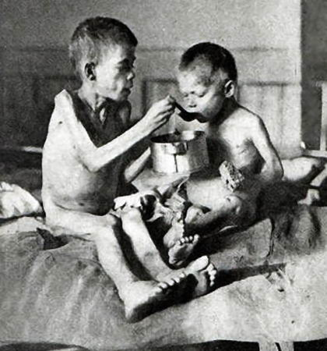
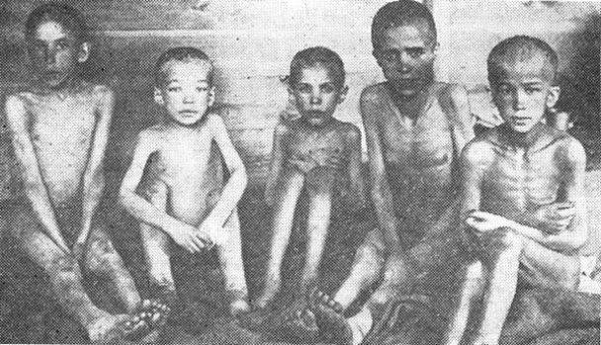
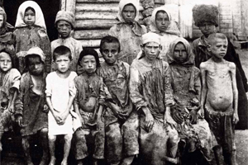
…Голодомор, небачене страхіття,
Що холод навіває край роки, що серце кригою до сліз стискає.
Й скорботу розливає навкруги…

Slide 6
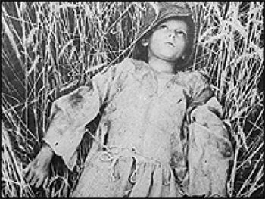
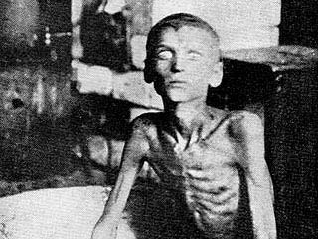
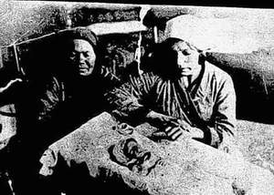
Голодні будні…

Slide 7
Кількість жертв в чигиринському районі внаслідок голодомору 1932-1933 роках (за офіційними даними)

Slide 8
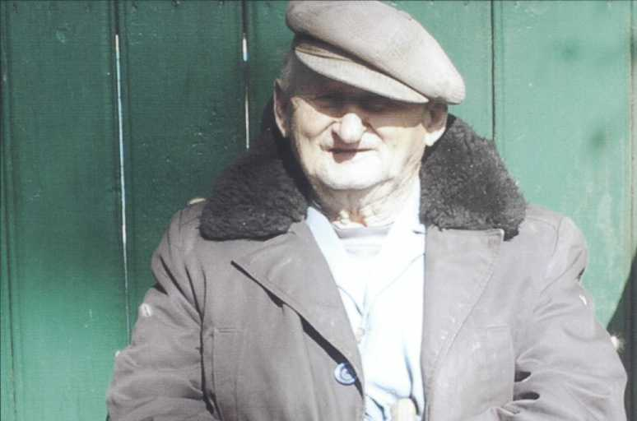
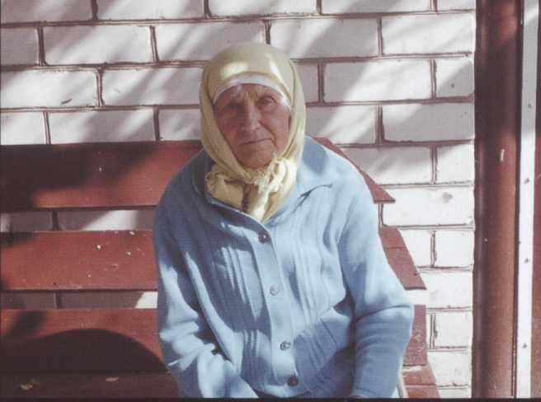
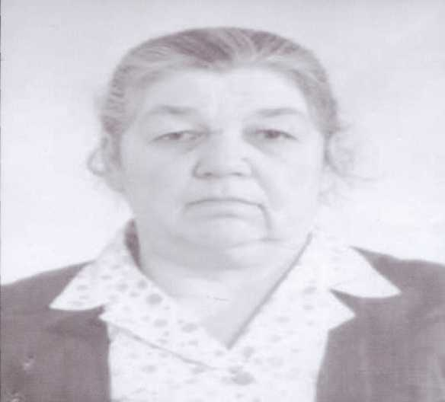
Свідки тих жорстоких подій свідчать
«Раз прийшла я до своєї тітки, а вона мертва лежить. І дитина коло неї повзає та все просить: «Мамочко, встань! Поможи!..»
Шевченко П.І., 1921 р. н.
с. Медведівка
«Було у нас, як умирає де у кого корова чи ще якась худоба, або привезуть дохлятину, яку вобще на мило здавали, то ми ж просили, шоб нам оддали, зразу туди йдемо було.»
Собко В.О., 1923 р. н.
м. Чигирин
«Дуже добре пам’ятаю Голодомор, бо дуже хотіла їсти, а не було чого. У 32-ому. ще не так, а у 33-ому. уже голодували добре: хто їв їжаків, хто вужів, а одна жінка з`їла свою п`ятирічну дитинку…»
Токовенко Г.Х., 1924 р.н.
с. Мельники

Slide 9
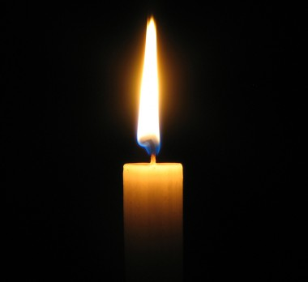
Молитва за убієнних
Боже духів і всякої плоті смертю смерть поправші і диявола упразднивий і життя світу дарований сам Господи упокой душі рабів своїх, голодом на рідній землі закатованих, в місці світлому, в місці квітучому, в місці спокійному, де немає ні хвороби, ні скорботи, ні печалі. Зі святими упокой, Христе, душі рабів Твоїх і діже ність болінь, ні печаль, ні воздиханіє, по жизнь безконечная.
…Упокой, Боже, рабів Твоїх, і учини їх в рай, і діже лице святих. Господи, і правденици сіяють, як о світила; усопших рабів їх упокой, презирая їх вся согрешенія.

Slide 10
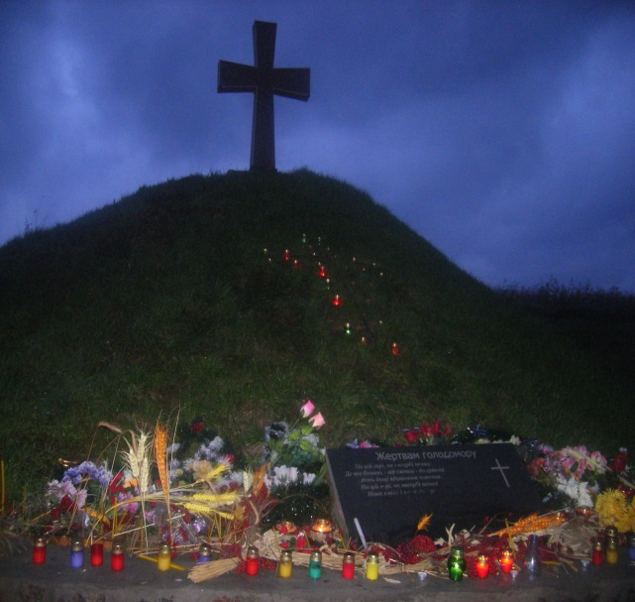
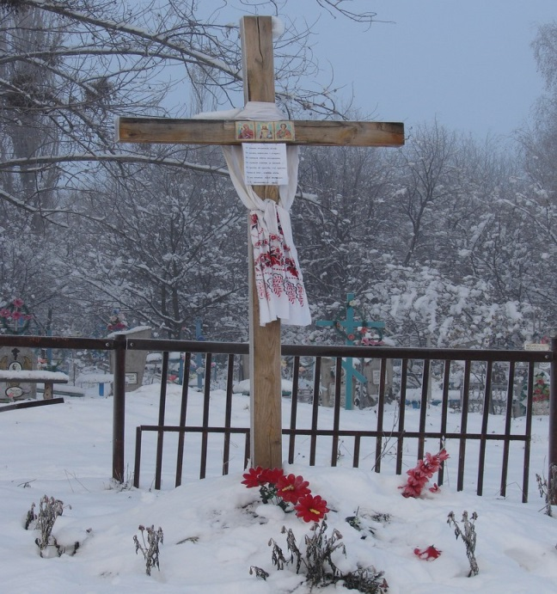
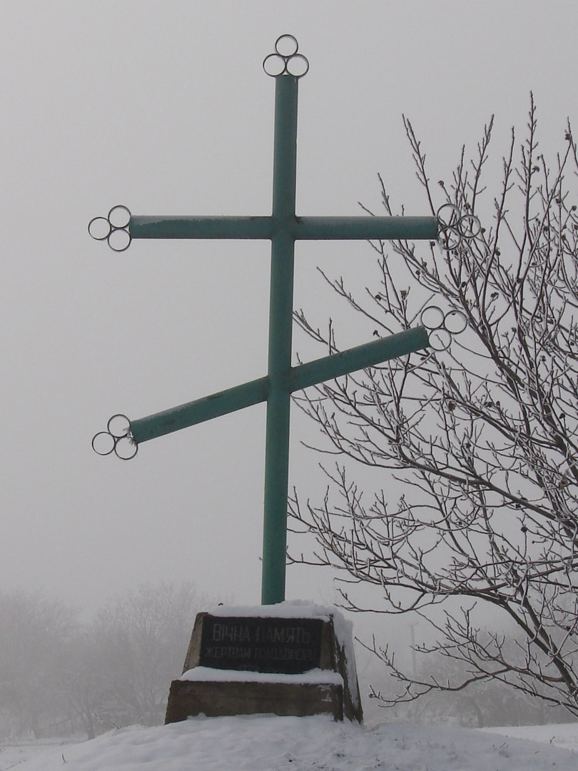
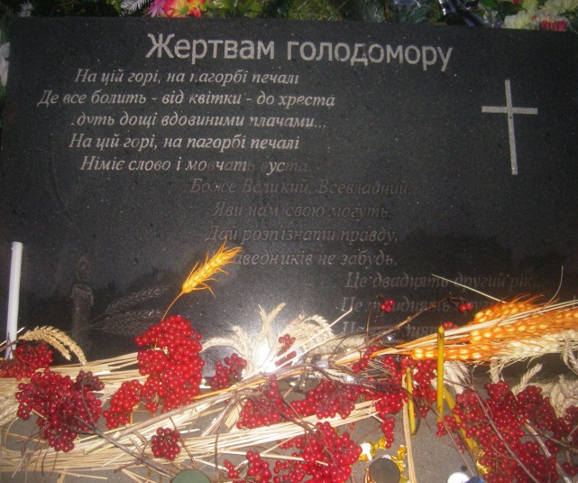
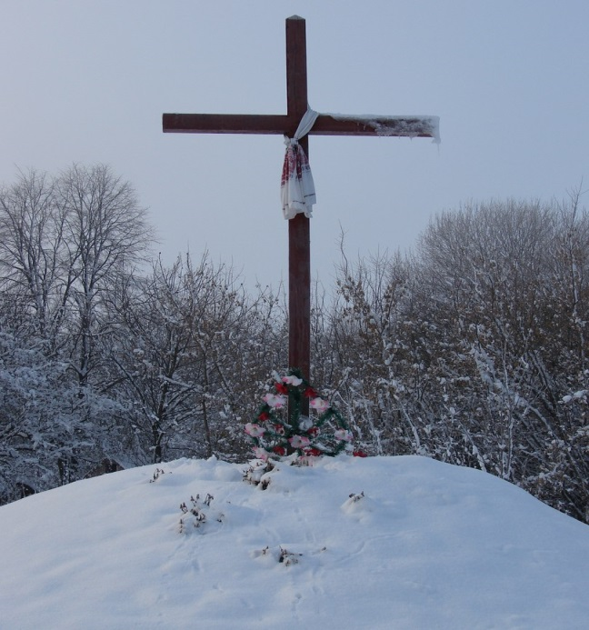
Чигиринщина пам`ятає і вшановує

Slide 11
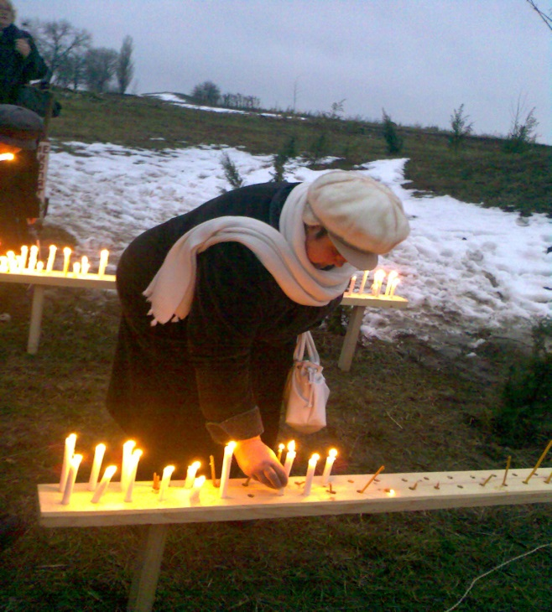
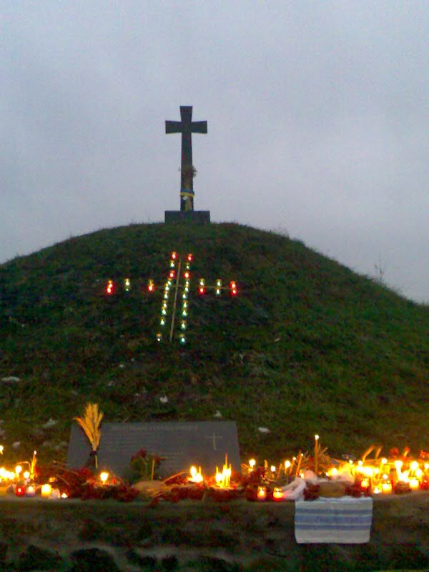
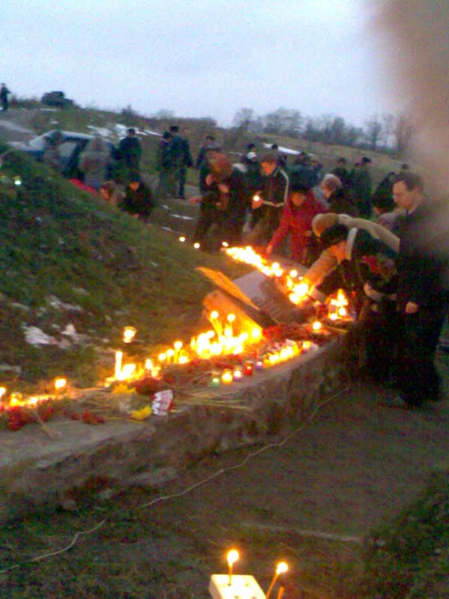
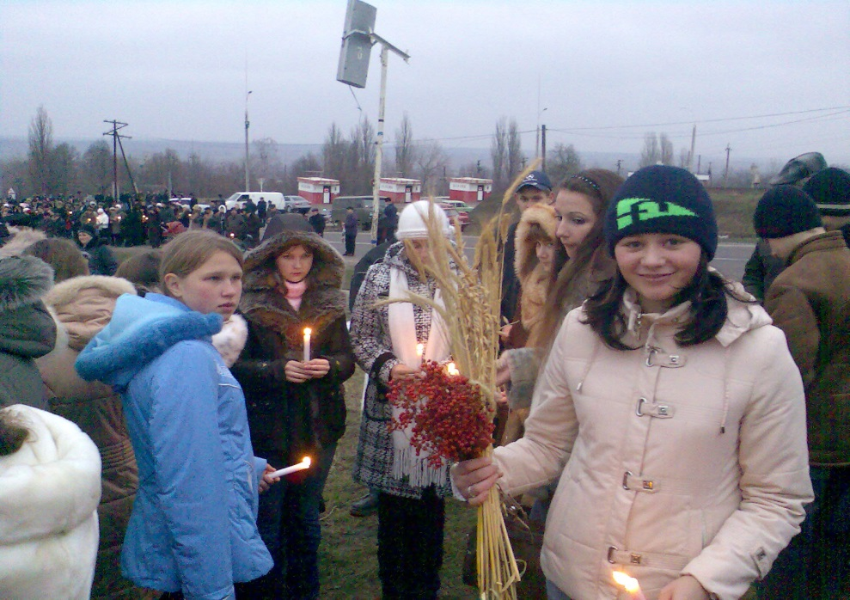
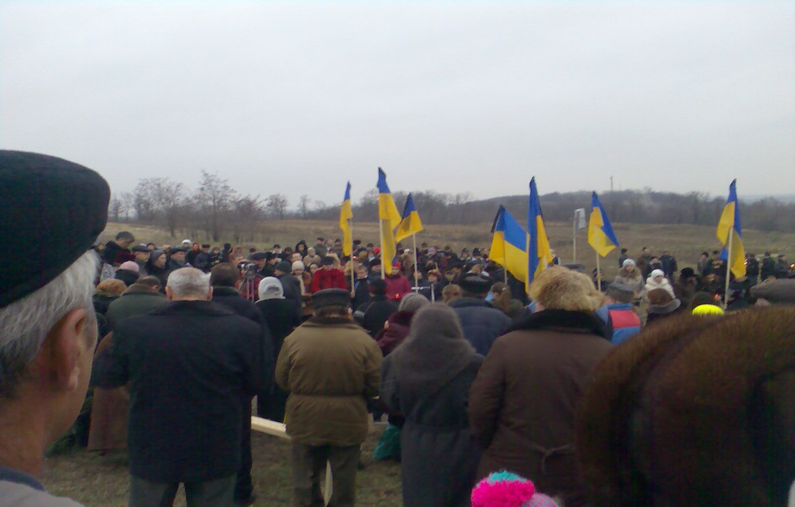
Вшануймо в скорботі померлих

Slide 12
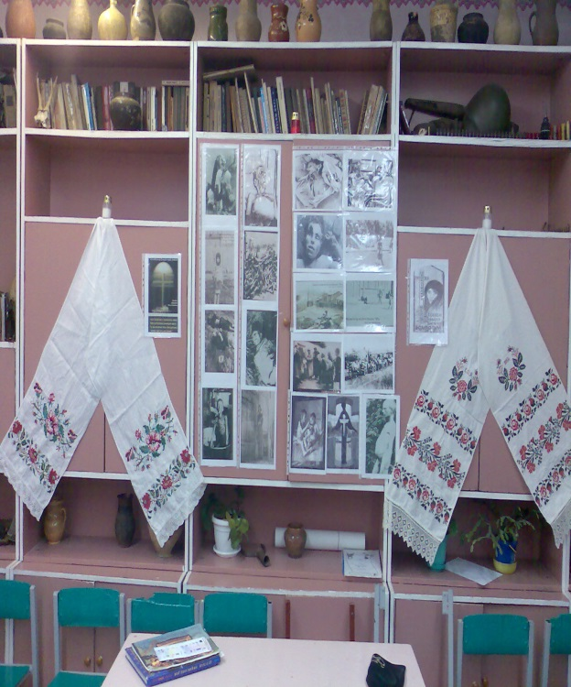
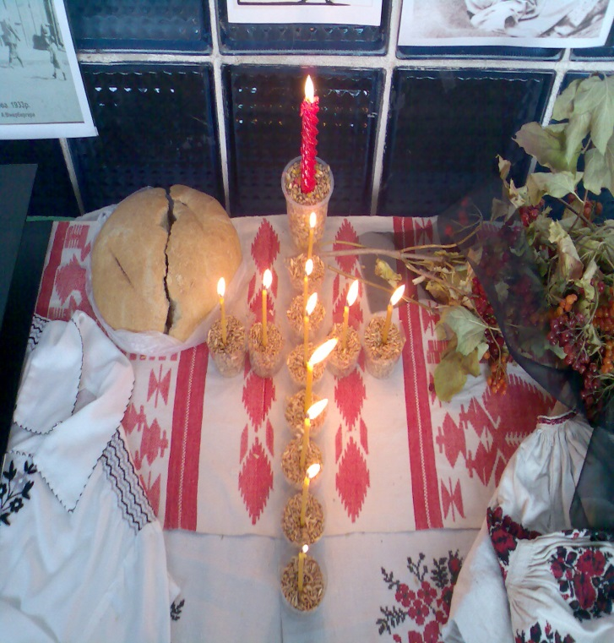
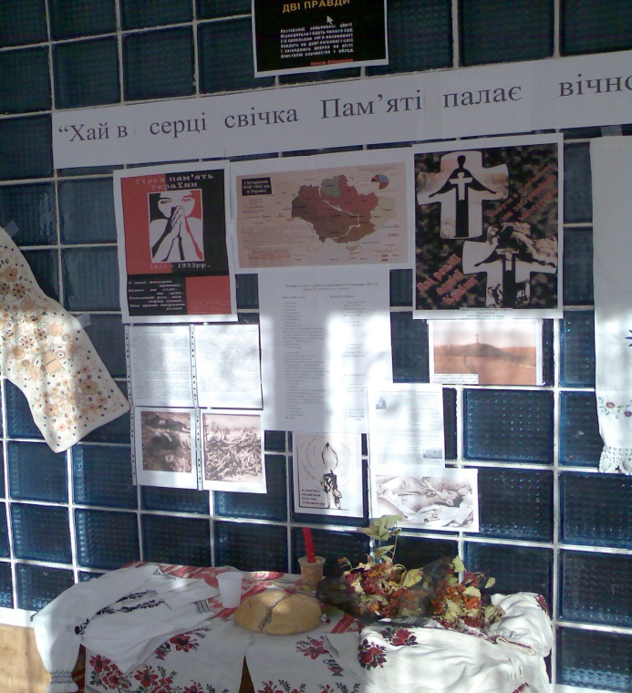
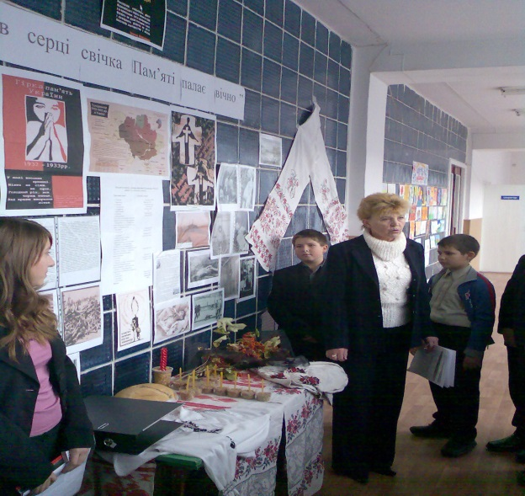
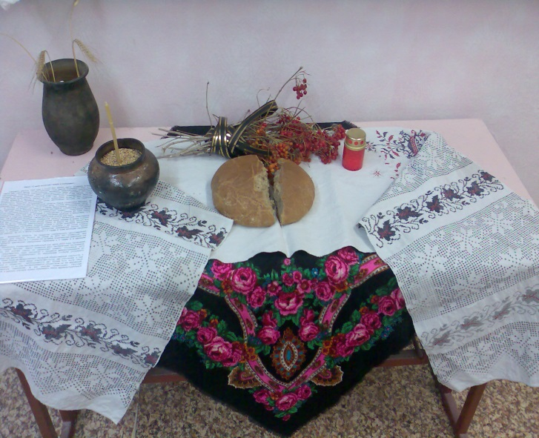
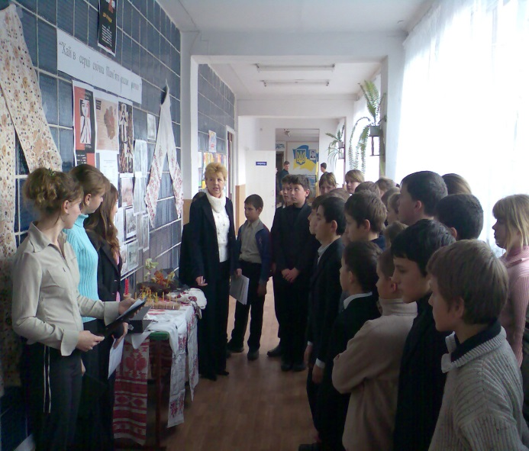
Поминальні заходи у Чигиринському НВК І-ІІІ ступенів №2

Slide 13


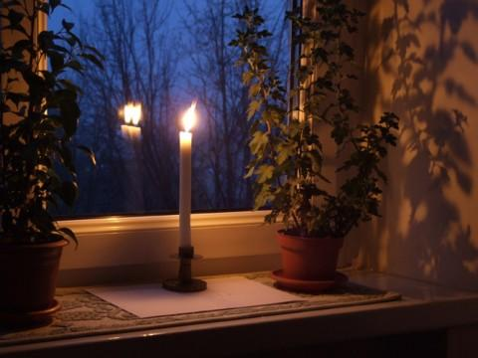
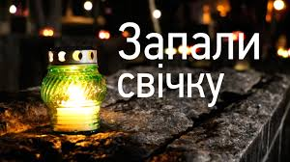
Запали свічку пам’яті

Slide 14

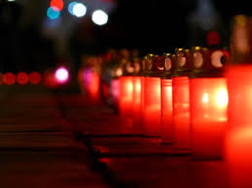
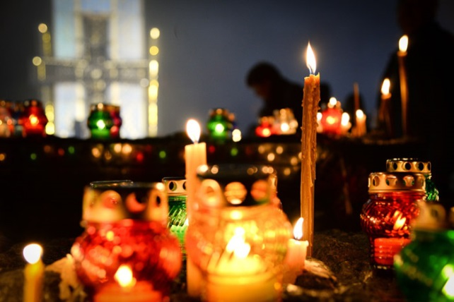

Slide 15
Дякую за увагУ!

